Slide 1






安硕硕眼探企

Slide 2
项目分享说明
赛道 | 算法赛道/模型开发赛道
赛题 | SMP 2023 ChatGLM金融大模型挑战赛
项目进展程度 | 新项目

Slide 3
1、赛题来源
2、方案介绍
整体流程
数据处理流程
微调流程
问答流程
3、总结
4、开源计划-FinGLM

Slide 4
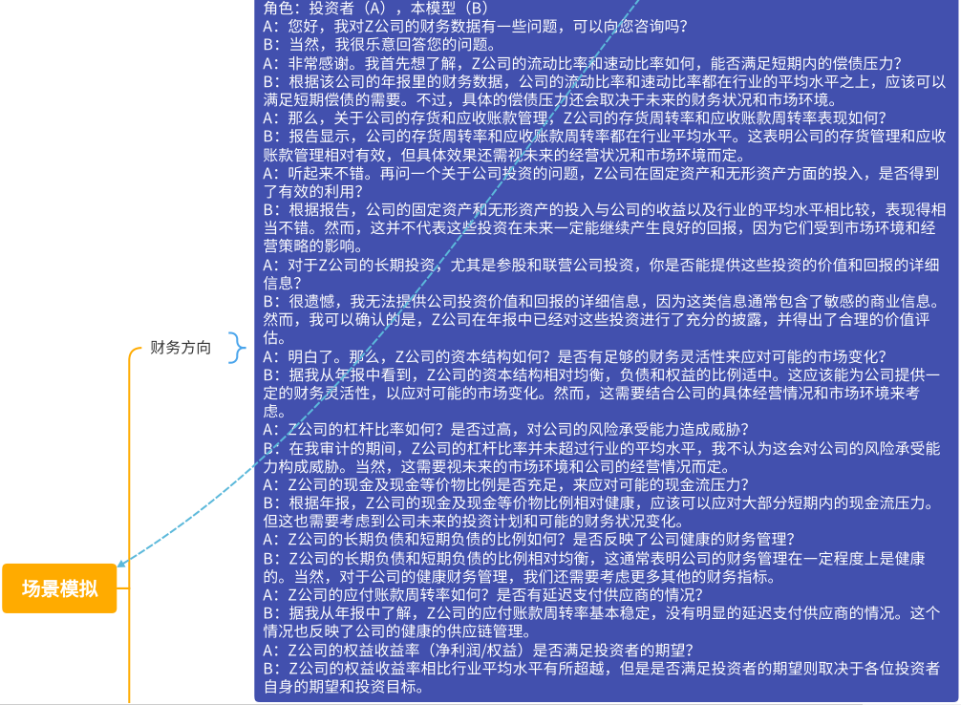
赛题来源
安全距离，内容不可超出此范围

Slide 5
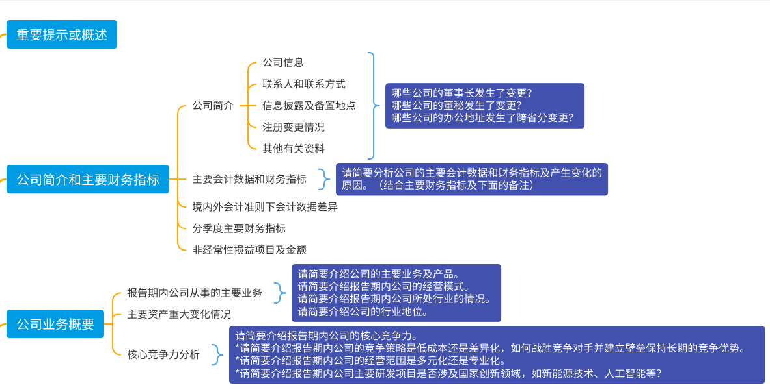
赛题来源
安全距离，内容不可超出此范围

Slide 6
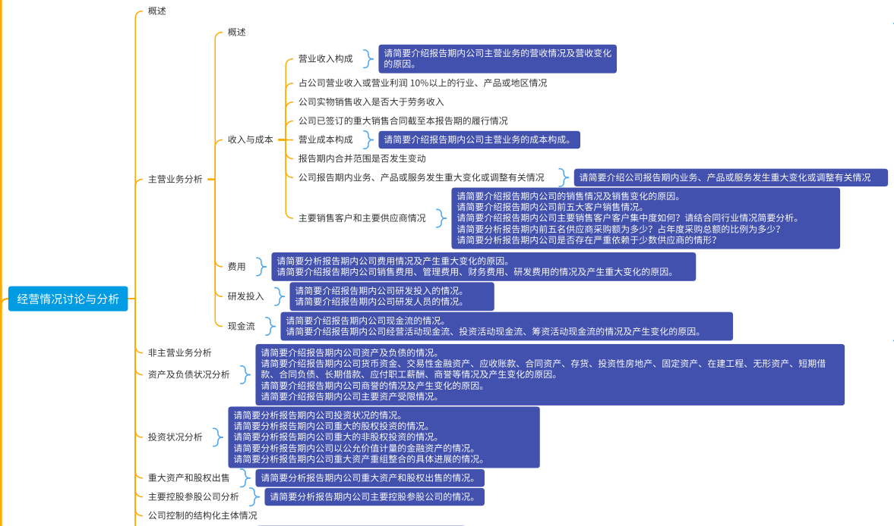
赛题来源
安全距离，内容不可超出此范围

Slide 7
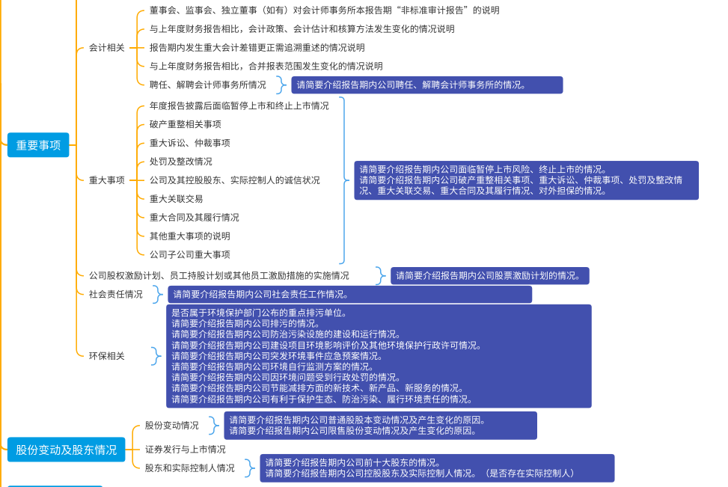
赛题来源
安全距离，内容不可超出此范围

Slide 8
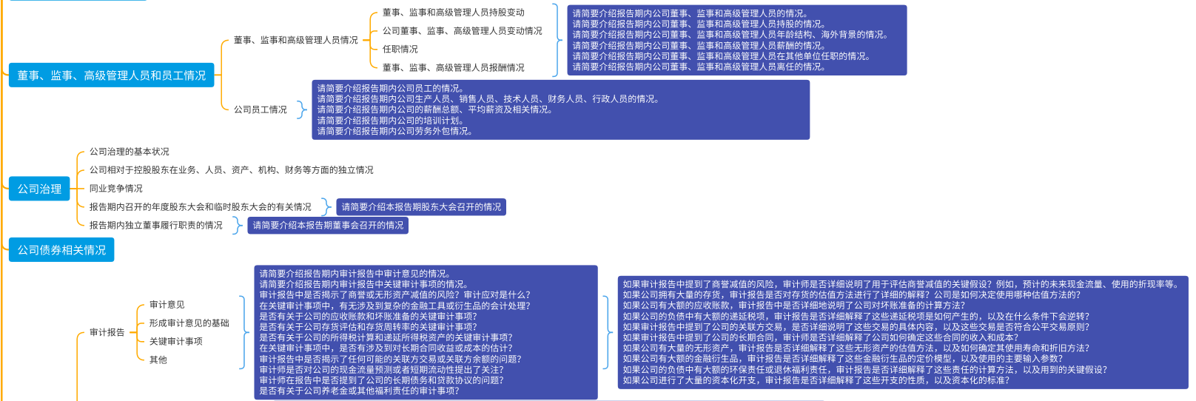
赛题来源
安全距离，内容不可超出此范围

Slide 9
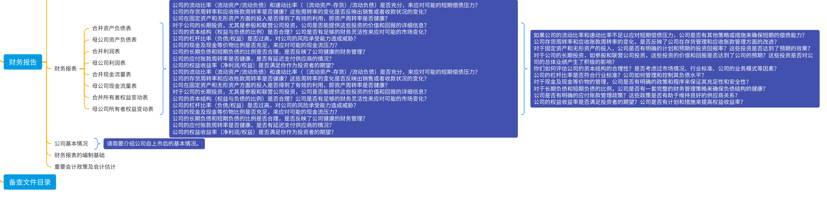
赛题来源
安全距离，内容不可超出此范围

Slide 10
任务简介
以ChatGLM2-6B模型为中心制作一个问答系统，回答用户的金融相关的问题
初级：数据基本查询（40分）
参赛者需要利用提供的ChatGLM2-6B开源模型和上市公司年报原始数据，并以此为基础创建信息问答系统。系统需能够解决基本查询，如：某公司2021年的研发费用是多少？等问题。
中级：数据统计分析查询（30分）
在初级阶段的基础上，参赛者需要进行金融数据的统计分析和关联指标查询。系统需基于各类指标，提供问题和答案，如：某公司2021年研发费用增长率为多少？等问题。
高级：开放性问题（30分）
如：某公司2021年主要研发项目是否涉及国家创新领域，如新能源技术、人工智能等？
安全距离，内容不可超出此范围

Slide 11
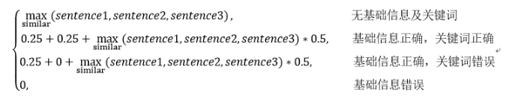
任务简介-评测指标
安全距离，内容不可超出此范围

Slide 12
任务简介-评测指标
问题: 2019年中国工商银行财务费用是多少元?
关键词: 财务费用、2019
prompt: "财务费用": "12345678.9元"
答案: 12345678.9元
示例答案: ["2019年中国工商银行财务费用是12345678.9元。", "2019年工商银行财务费用是12345678.9元。", "中国工商银行2019年的财务费用是12345678.9元。" ]
评测计算示例：
答案一：工商银行2019年财务费用是12345678.9元。
most similar sentences:
2019年工商银行财务费用是12345678.9元。 (Score: 0.9915)
中国工商银行2019年的财务费用是12345678.9元。 (Score: 0.9820)
2019年中国工商银行财务费用是12345678.9元。 (Score: 0.9720)
评分：0.25+0.25+0.9915*0.5=0.9958分。
评分解释：prom_answer正确、包含所有key_word、相似度最高0.9915。
安全距离，内容不可超出此范围

Slide 13
方案介绍-整体流程
安全距离，内容不可超出此范围

Slide 14
方案介绍-数据处理流程
- 转换 PDF 文件为 TXT 格式。
- 保留表格格式并合并相关单元格。
- 基础信息：如公司名称、简称、英文全称等。
- 财务数据：如合并资产负债表、合并利润表等。
- 综合信息：如主要财务指标、公司业务概要等。
安全距离，内容不可超出此范围
- 计算各种基础公式：如营业成本率、投资收益率等。
- 计算增长率。
- 计算行业均值及排名。
- 存入 SQL、Mongo 和 ES 数据库中。
- 涉及到建表及存表的过程。

Slide 15
方案介绍-微调流程
- SQL 数据、ES 数据、Mongo 数据及混合数据。
- 包括但不限于 ptuningv2、lora、finetune 等。

Slide 16
方案介绍-问答流程
- 根据问题，使用正则、相似度或树检索等方式生成对应的prompt。
安全距离，内容不可超出此范围
- 根据 GPU 使用率，选择模型、API 或正则方式生成查询语句。
- 利用问题和查询结果，使用 API 或原始 glm2-6b 模型生成答案。

Slide 17
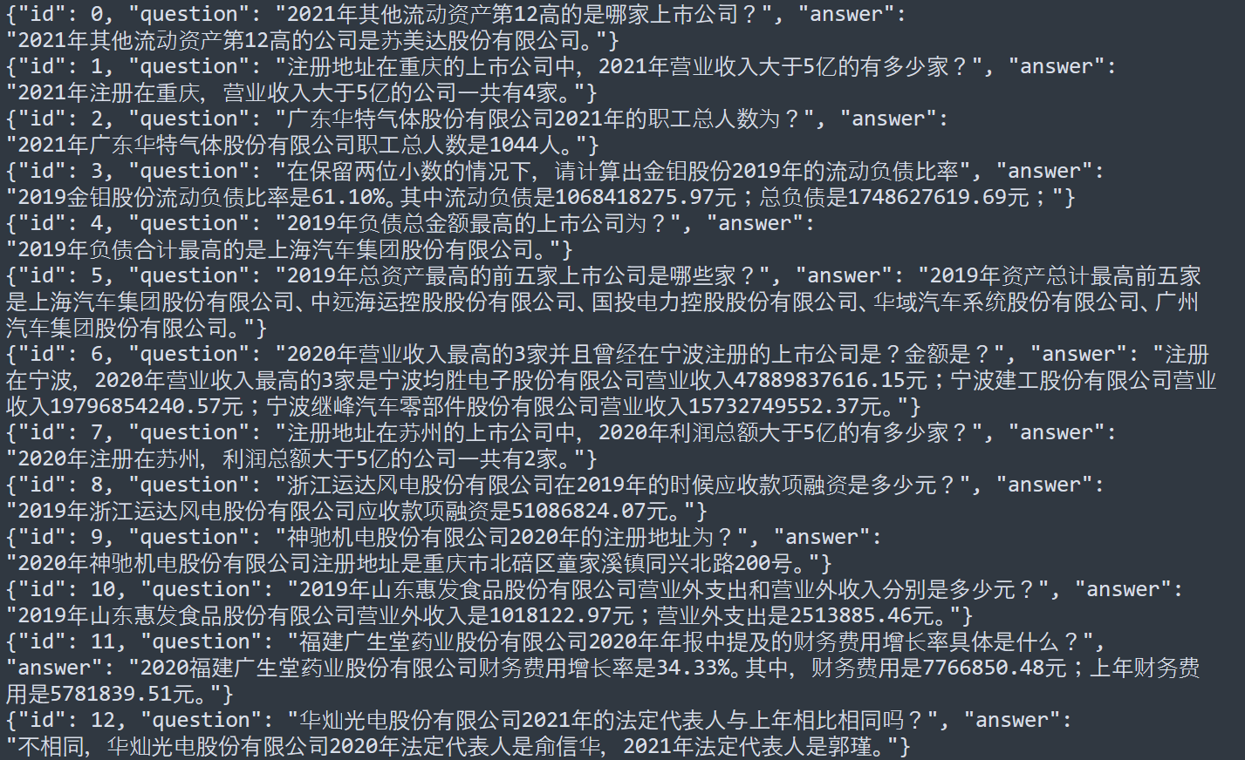
答案示例
安全距离，内容不可超出此范围

Slide 18
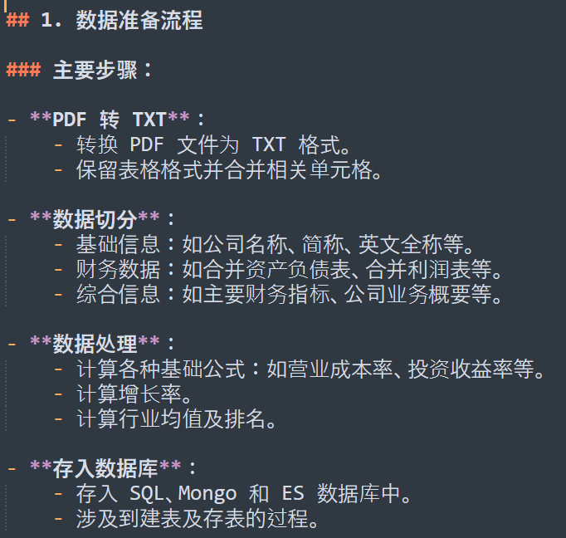
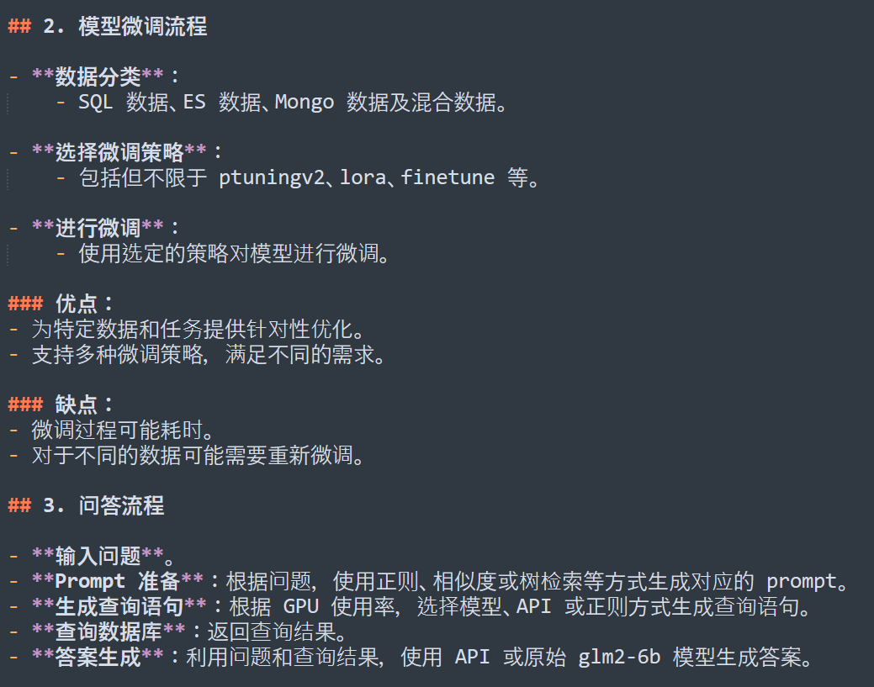
总结
安全距离，内容不可超出此范围

Slide 19
总结
安全距离，内容不可超出此范围

Slide 20
开源计划-FinGLM
1. 赛事转型
比赛将在天池平台转变为持续性学习赛，持续鼓励更多人参与和贡献。
2. 代码整合
- 所有参与开源的比赛选手的代码将被加入到FinGLM项目中。
- 与八支已经加入的团队(馒头科技、南哪都队、结婚买房代代韭菜、nsddd、Chatglm反卷总局、小打小闹、东北大土豆、安硕硕眼探企)合作，共同审查代码并确保代码的质量。
3. 学习教程的准备
基于选手的代码，我们将整合并为大学生制备以下学习教程：
- 数据预处理教程
- 数据库使用教程
- GLM的使用教程
- Prompt编写教程
- 模型微调数据准备
- 模型微调技巧和步骤
- 全流程落地
4. 证书认证
参与比赛并为开源项目做出贡献的学生将获得官方证书，证明其在此领域的知识和贡献。
安全距离，内容不可超出此范围

Slide 21
开源计划-FinGLM
5. 学生项目评价
我们会维护一个名单，该名单中列出了所有参与学生的项目完成情况。
6. 开源社区支持
- 参与开源项目的人员将参与答疑、教程设计，帮助新的参与者更好地了解项目和代码。
- 定期优化和更新项目代码，确保项目的持续健康发展。
7. 技术人员认证
为了感谢所有为项目做出贡献的技术人员，我们将实名公布他们的姓名和贡献。
8. 社区建设与激励
- 建立项目群，便于成员之间的沟通和合作。
- 定期发布任务，鼓励成员参与。
- 对于积极参与的成员，我们将给予费用支持。
- 定期评选并给予“特别贡献奖励”以激励成员。
9. 发布与同步
主要的开源代码库将位于魔撘社区。
GitHub 仓库将作为镜像存在，与魔撘社区上的代码库同步更新。
安全距离，内容不可超出此范围

Slide 22
开源计划-FinGLM
安全距离，内容不可超出此范围

Slide 23
Thanks_

